Slide 1
Sistema de riego
Natalia ríos
Alejandro obando
Marlon Restrepo
Kevin rodriguez

Slide 2
Temario Exposición
Proyecto ¿Qué es?
Componentes (hardware): arduino, modulo wifi Esp8266 y sensores.
Herramientas (software): cloudmqtt, highcharts, javascript, CSS, HTML, arduino.
Conexión prototipo: leds, sensores, fuente alim, adaptador de pared.
Como funciona?
Objetivos del proyecto. Que hace?

Slide 3
Modulo wifi Esp8266
NodeMcu es una plataforma de codigo abierto, proporciona conectividad wi-fi con el ya conocido ESP12E con las ventajas que integra pines GPIO, PWM,ADC,I2C, ISP Y WI-FI todo en una sola tarjeta, ideal para internet de las cosas , utiliza lenguaje de programacion lua

Slide 4
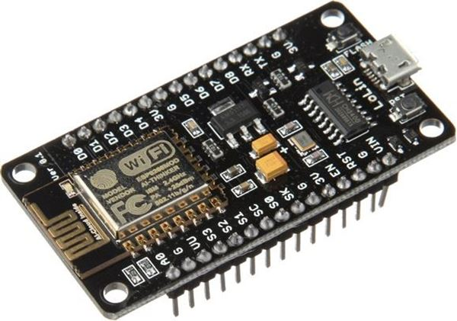

Slide 5
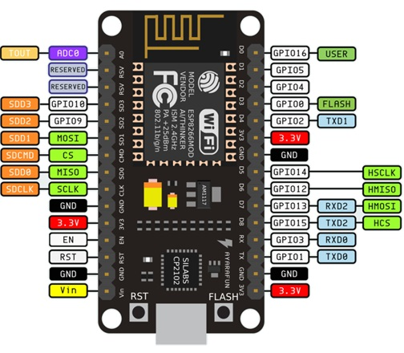

Slide 6
MQTT(message Queue Telemetry Transport)
Protocolo usado para la comunicación machine to machine en el IoT
El broker es el encargado de gestionar la red y de transmitir los mensajes.
La comunicación se basa en unos "topics" (temas), que el cliente que publica el mensaje crea y los nodos que deseen recibirlo deben subscribirse a él.

Slide 7
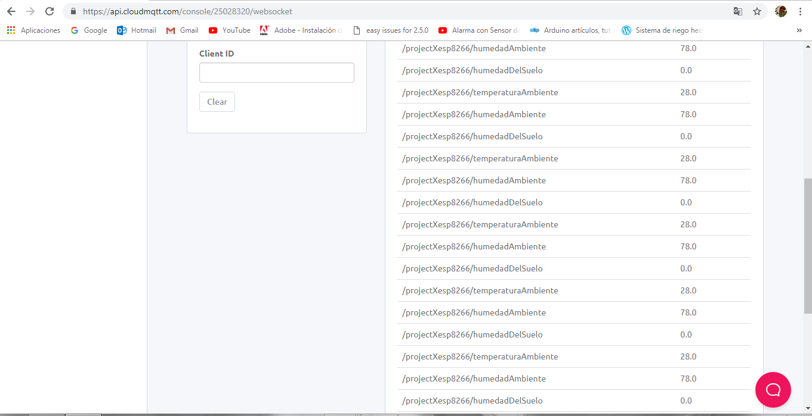

Slide 8
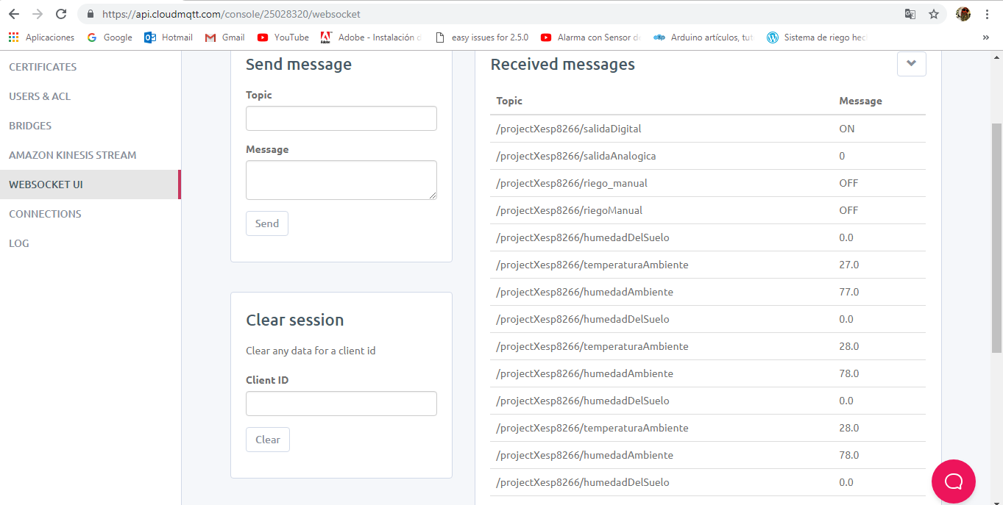

Slide 9
HighCharts
Pertencen a Highsoft AS
Highcharts facilita a los desarrolladores la configuración de gráficos interactivos en sus páginas web

Slide 10
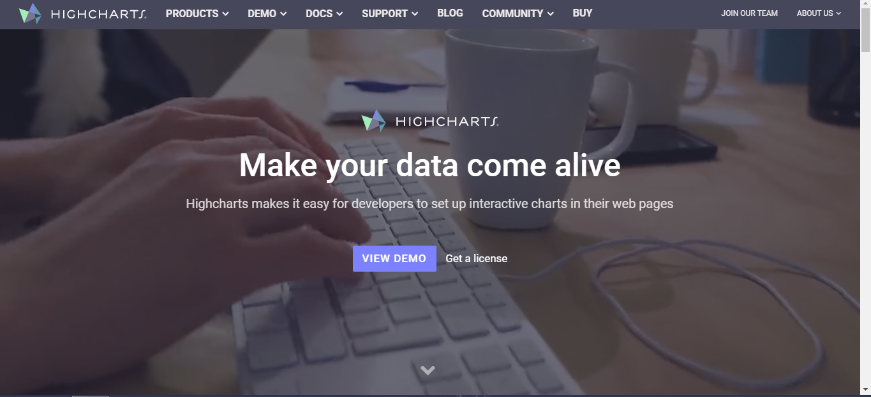

Slide 11
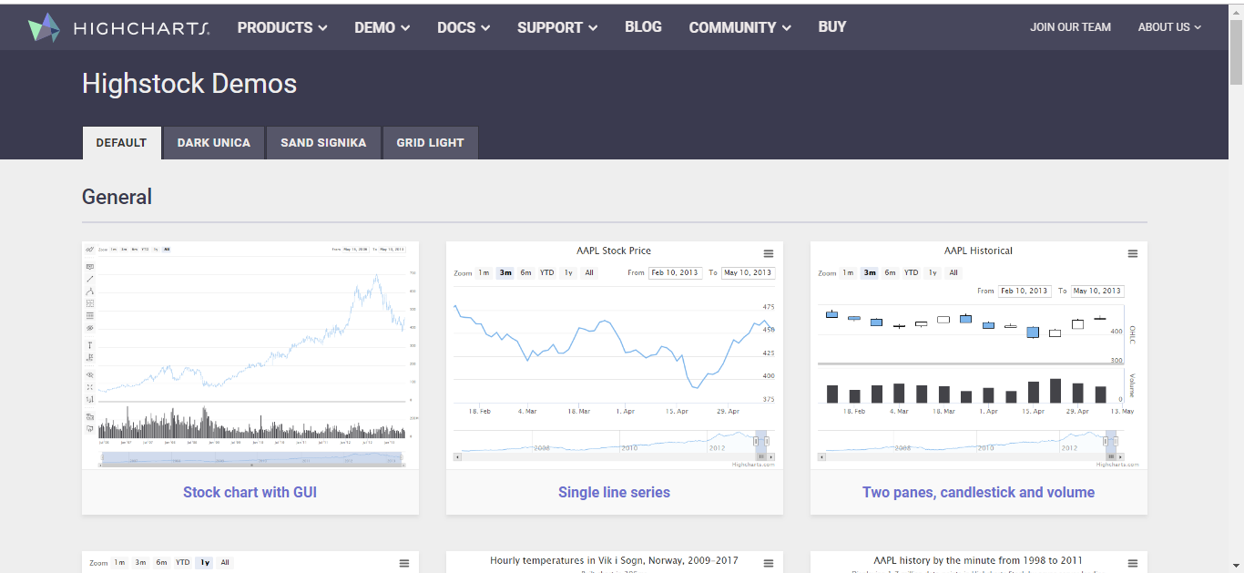

Slide 12
